Slide 1
Araştırma Teknikleri ve Yayın Etiği / LE0101100
Prof. Dr. N. Oya SAN KESKİN

Slide 2
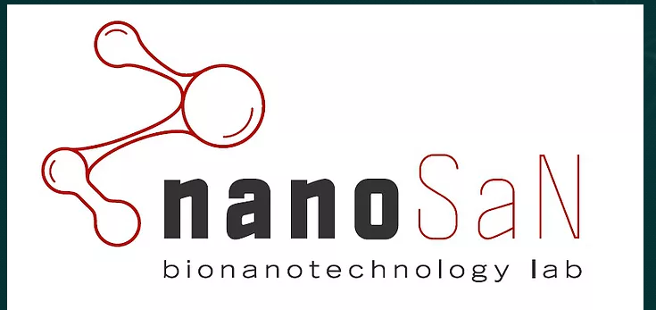
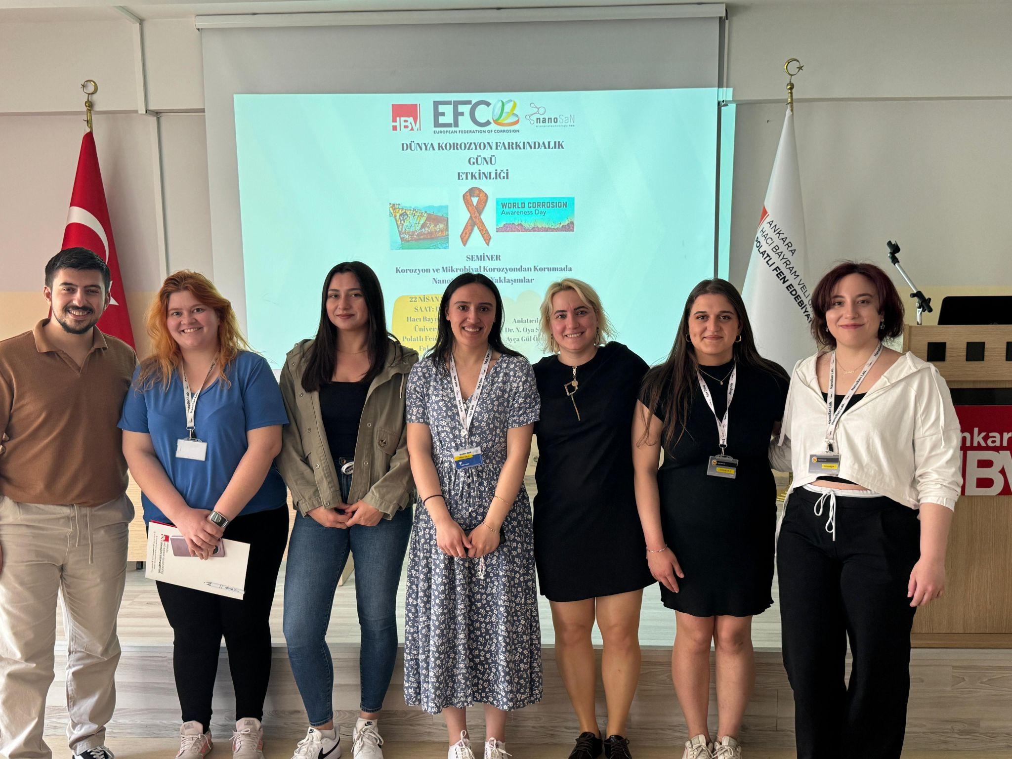
nalan.san@hbv.edu.tr
https://www.nanosanlab.com

Slide 3
BİLİM NEDİR ?

Slide 4

bilmek için öğrenmek, yorumlamak, mantıksal bağlantılar kurmak, sonuç çıkarmak, bilgi üretmek gibi pek çok aktiviteyi de bünyesinde barındıran oldukça geniş kapsamlıdır ve insana özgüdür.
Bilim doğası gereği evrenseldir.
Edinilen bilgi birikimi sadece üretildiği yerde ve üretildiği toplumda kalmaz,
diğer insan topluluklarını da etkiler.

Slide 5
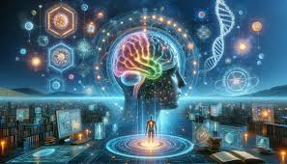
Temelde insan
merakı ve insanın doğayla mücadelesinde sorunları çözme amacından
kaynaklanan çabaların toplam sonucu olarak ortaya çıkan bilimin gelişmesi,
insan toplumlarının yaşamına etki eden sosyal, siyasal, ekonomik, kültürel,
askeri, coğrafi, iklim gibi daha pek çok faktöre bağlı olarak şekillenmiştir.

Slide 6
− Mısır ve Mezopotamya uygarlıklarına rastlayan empirik (ya da ampirik)
(Albrecht 1986) (görgüsel) bilgi toplama dönemi,
− Eski Yunanlıların akıl yürütmeler yaparak evreni açıklamaya çalıştıkları dönem,
− Orta Çağ’da felsefe ile dinin uzlaştırılmaya çalışıldığı dönem,
− Rönesans ve sonrasında modern bilim aşaması dönemidir.
Empirizm (ampirizm), diğer adıyla deneycilik bilginin duyumlar sayesinde ve deneyimle
kazanılabileceğini iddia eden görüştür. Deneyci görüşe göre insan zihninde doğuştan bir bilgi
yoktur. İnsan zihni bu nedenle boş bir levha (tabula rasa) gibidir. Deneycilik bilginin kaynağının
akıl olduğunu düşünen rasyonalizmin (akılcılığın) karşıtıdır (Albrecht 1986).

Slide 7
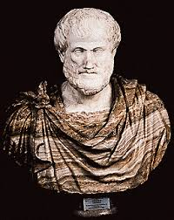
Aristo
MÖ 384-322
Bilim ve bilim felsefesinin kurucusu.
Fizik, astronomi, psikoloji, biyoloji, kimya, mantık, matematik ve epistemoloji ilk kez onun yazdığı metinlerde yer almıştır.
Epistemoloji: bilgi felsefesi, bilgiyle ilgilenen bir felsefe dalıdır. Epistemologlar, bilginin doğası, kaynağı ve kapsamı, epistemolojik gerekçelendirme, inancın rasyonelliğini ve diğer çeşitli konuları incelemektedir.

Slide 8
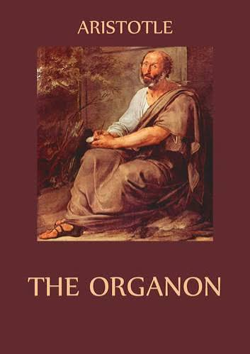
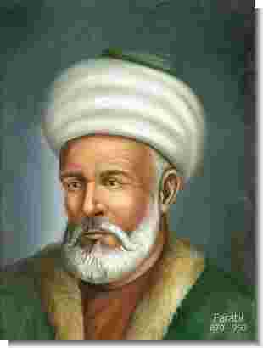
Farabi
870-950
Yorumları ve incelemeleri sayesinde Farabi ortaçağ islam aydınları arasında İkinci Üstad / Magister secundus olarak bilinir.
(Birinci Üstad / Magister Primus) ise Aristo'dur.
İkinci Üstad kabul edilmesinin ana nedeni İbn-I Haldun'a göre onun mantık alanında yaptığı çalışmalardır.
Farabi, Aristo'nun 6 ciltlik temel mantık kitabı Organon'un tüm bölümlerini içeren çeviriler ve şerhler kaleme aldı ve Organon’u iki bölüm daha ekleyerek 8 kitaba çıkardı. Mantık ifadeleri, onu ifade etmek için kullanılan dil ve bilgi ile ilişkili olduğu için Farabi'nin mantık dışında dil felsefesi ve epistemoloji üzerinde de yoğun şekilde durduğu görülür.

Slide 9
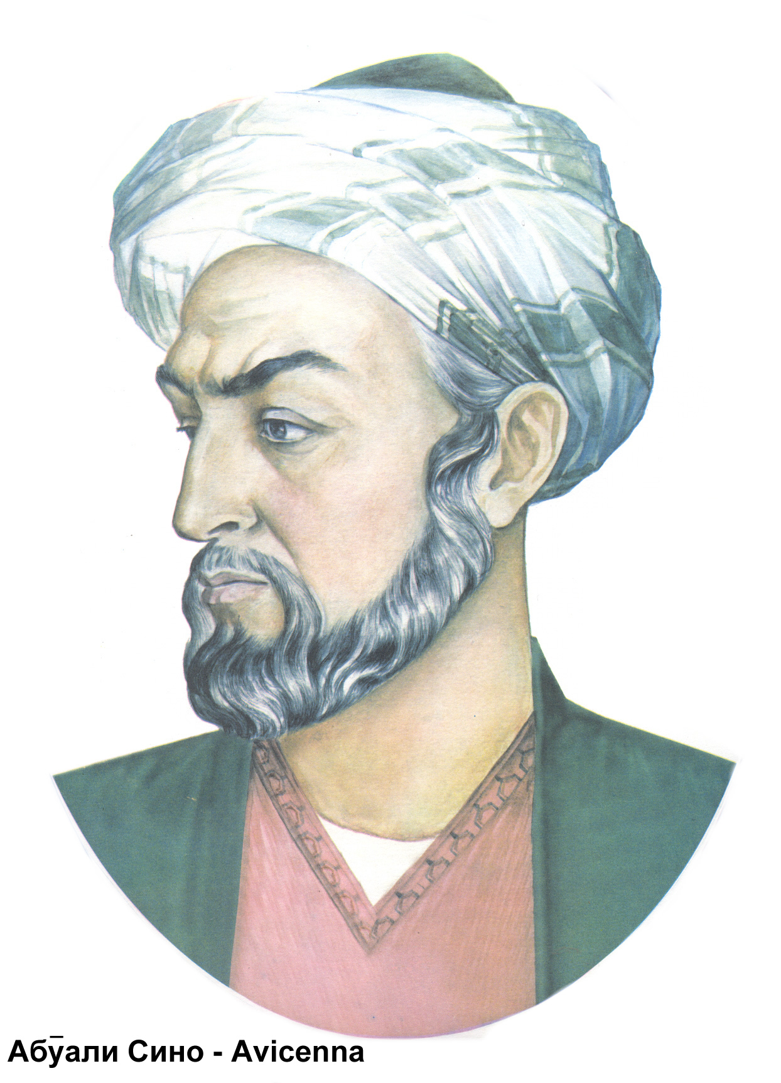
İbn-i Sina
980-1037
İyileşme Kitabı’nda bilim felsefesini tartışmış sorgulamanın ilk bilimsel metodlarını tanımlamıştır.
Şu soruları sormuştur:
  Bilimin öncelikli prensiplerine nasıl ulaşılır?
  Bir bilim insanı daha temel önermelere dayanmadan tümden gelimci bilimde ilk aksiyom veya hipotezlere nasıl ulaşır?
Kendi metodu ise bilimsel sorgulama için deneysel metodu içerir.

Slide 10

İbn-i Tufeyl
1105-1185
İnsanın çevresiyle girdiği etkileşim, fıtratındaki bilme ve yapma kapasitelerini aşama aşama geliştirir.
Bu epistemolojide gözlem ve deney, fıtratta var olan akıl yürütme kapasitesini harekete geçirmekte, dolayısıyla bilginin oluşumu için akıl da devreye sokulmaktadır. Çünkü gözlem ve deney verilerini karşılaştırma ve böylece henüz gözlenmeyen hakkında bir teorik sonuca ulaşma, her şeyden önce tümevarım denilen akıl yürütme biçimine ihtiyaç hissettirecektir.
Tüme varmak için sonsuz ölçüde deney ve gözlem yapılamayacağına göre olması gereken zihnî sıçramada sezgi de kaçınılmaz olarak rol oynayacaktır. Nihayet bir defa tümel kavrama ulaşıldığında bu teorik bilginin tek tek olgulara uygu­lanması da tümdengelim yöntemini gerektirecektir.

Slide 11
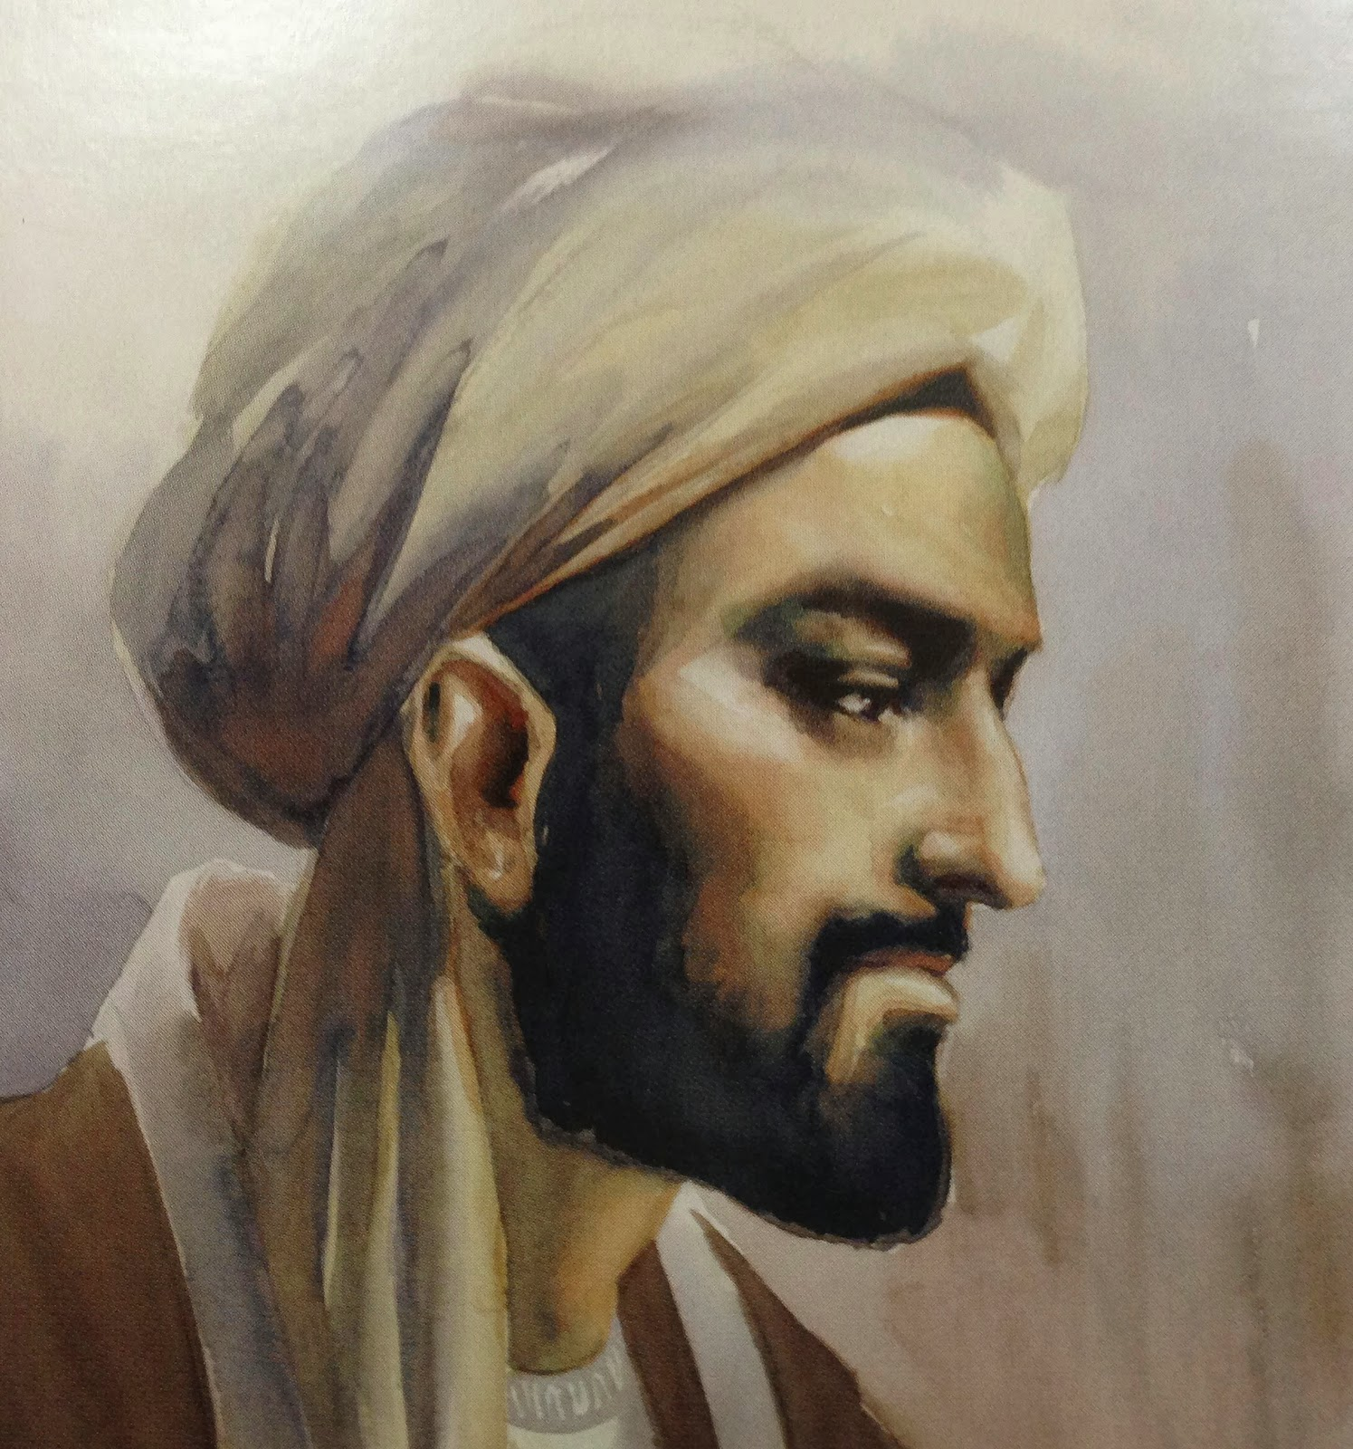
İbn-i Haldun
1332-1406
İbn-i Haldun, henüz gençliğinde yazdığı Şifâu’s-Sâil adlı tasavvufa dair kitabında iki tür ilim olduğunu belirtir:
  Birincisi cisim âlemine ilişkin olan "kesbî" ilimler,
  diğeri ise ruhlar âlemine ilişkin olan "vehbî" ilimlerdir.
  Kesbî ilimler mantık, tabiat, metafizik ve matematiksel ilimlerden oluşur. Matematiksel ilimler de kendi içinde hendese, aritmetik, musiki ve astronomi olarak dört kısımdan oluşur.
"Vehbî" ilimler ise ruhlar âleminden melekler aracılığıyla yapılır. En yüce ilim bu ilimdir. Vahiy bu ilimi elde etmenin en üst aşaması iken daha alt bir aşamada "kalbe üfleme" yer alır. Bu iki aşamanın da altında ise "kalbe doğma şeklinde başka bir aşama vardır.

Slide 12
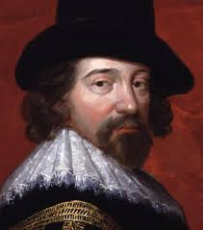
Francis Bacon
1561–1626
Bilim insanlarının gerçekleri gözlem ve deneye dayandırıp doğadaki paternlere dair indüktif çıkarımlar yaptığı bir bilimsel yaklaşımı desteklemiştir.

Slide 13
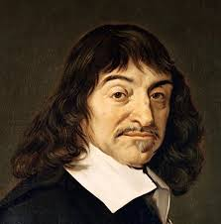
Rene Descartes
1596–1650
Deduction — method of reasoning in which a conclusion is logically reached from premises. For example, if we know the current relative positions of the moon, sun, and Earth, as well as exactly how these move with respect to one another, we can deduce the date and location of the next solar eclipse.
Matematikçi, bilim insanı, filozof.
Descartes bilimsel metod olarak ilk prensiplerden yapılan tümdengelim yaklaşımını destekler. İmam-ı Gazali’nin şüpheciliğinden etkinlendiği bilinir.
Fikir ve matematiği Newton’ı etkilemiştir.
Tümdengelim (Deduction) — Önermelerden mantıksal olarak bir sonuca ulaşılan akıl yürütme yöntemidir.Örneğin, eğer Ay, Güneş ve Dünya’nın mevcut göreli konumlarını ve bunların birbirine göre nasıl hareket ettiğini biliyorsak, bir sonraki güneş tutulmasının tarihini ve yerini çıkarım yoluyla belirleyebiliriz.

Slide 14
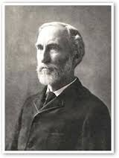
Piere Duhem
1861–1916
Fizikçi ve filozof.
Ampirisizmin aşırı formunu savunmuştur.
Atom ve molekül gibi gözlemlenemeyen ve teorilerimize dayanarak tahmin ettiğimiz varlıkların gerçekliğinden sonuçlara varamayacağımızı savunmuştur.

Slide 15
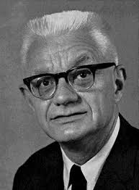
Carl Hempel
1905-1997
Bilimsel açıklama ve teori doğrulanması ile ilgili etkili teoriler geliştirmiştir.
Bir fenomenin ancak doğa kanununun mantıklı bir sonucu olarak görüldüğünde açıklanmış olacağını savunmuştur.

Slide 16
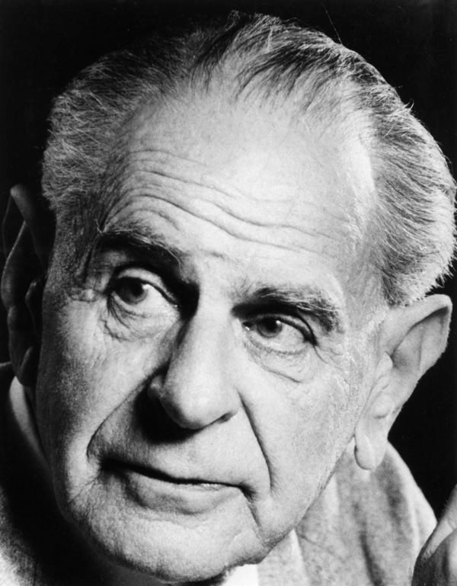
Karl Popper
1924-1994
Yanlışlayabilmenin (falsifiye) bilimsel teorilerin temeli ve bilim insanlarının uygulaması gereken doğru metodoloji olduğunu savunmuştur.
Bilim insanlarının teorilerine her zaman şüpheci bir gözle bakması ve teorilerini yanlışlayabilecekleri her fırsatı değerlendirmeleri gerektiğine inanmıştır.

Slide 17
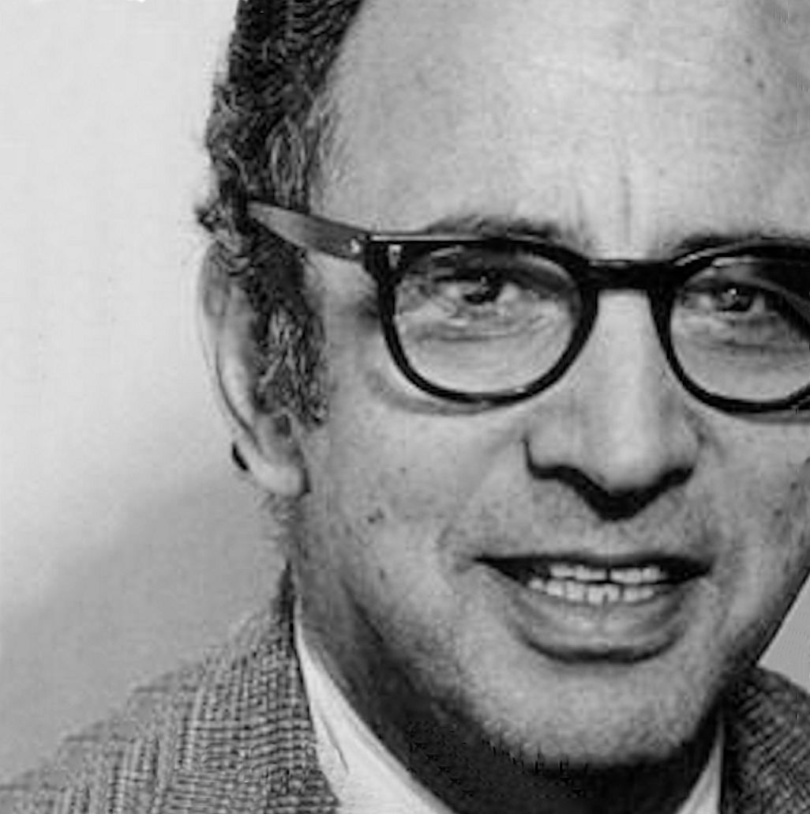
Thomas Kuhn
1922-1996
Tarihçi ve filozof.
Popper gibi mantıksal ampirisistler tarafından oluşturulan bilim resminin bilim tarihini yansıtmadığını savunmuştur.
Kuhn bilimi, bilim insanlarının yapbozları belirli bir çerçeve veya paradigma içinde çözdüğü normal bilim ile paradigmanın devrildiği devrimci bilim olarak birbirinden ayırmış olması ile ünlüdür.

Slide 18
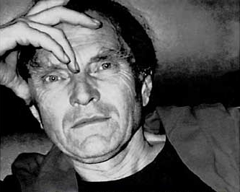
Paul Feyerabend
1924-1994
Bilim felsefesinin asisi.
Hiçbir bilimsel metod olmadığını savunmuştur.
Ona göre bilim insanlarının yeni fikirlerin ortaya çıkması için ne gerekiyorsa onu yapmaları ve diğerlerinin bunu kabul etmesi için ikna etmeleri gerektiğini yazmıştır.
20. yüzyıl felsefesinde ve özellikle bilim felsefesi alanında Karl Popper, Thomas Kuhn ile birlikte en önemli üçüncü isimdir.

Slide 19
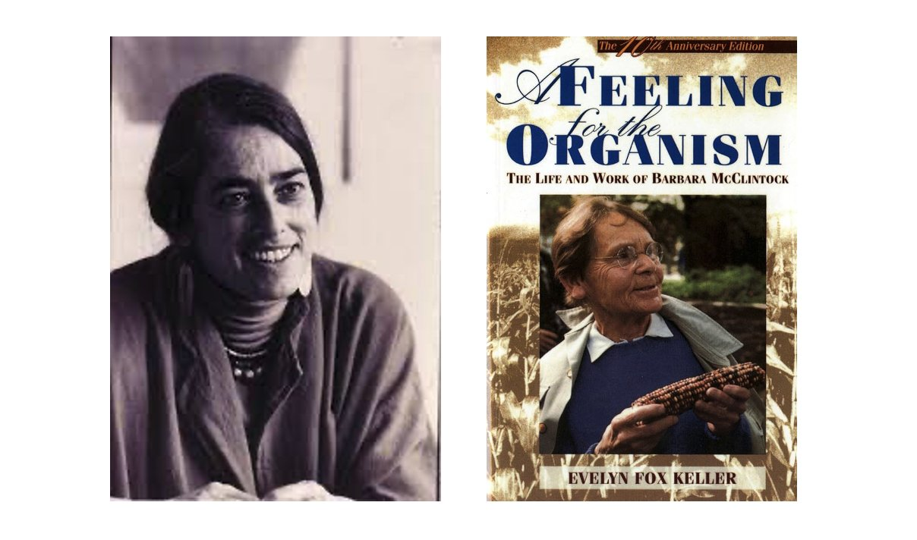
Evelyn Fox Keller
1936-2023
Fizikçi, tarihçi ve feminist bilim felsefesinin öncülerindendir.
Barbara McClintock ve 20. yüzyılda genetiğin tarihine dair yaptığı çalışmalarla tanınır.

Slide 20
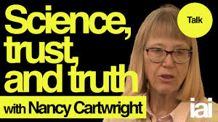
Nancy Cartwright
1944-
olay ve olguların birbirine belirli bir şekilde bağlı olması, her sonucun bir nedeni olması ya da her sonucun bir nedene bağlanarak açıklanabilir olması ya da belli nedenlerin belirli sonuçları yaratacağı, aynı nedenlerin aynı koşullarda aynı sonuçları vereceği iddiasını içeren felsefe terimi.
Fizik filozofu.
Fizik kanunlarının doğruyu söylemediğini bu kanunların yalnızca ideal şartlar içinde geçerli olduğunu söyler
Causation, olasılığın yorumları, kuantum mekaniği ve modern bilimin metafizik temelleri üzerinde çalışmıştır.

Slide 21
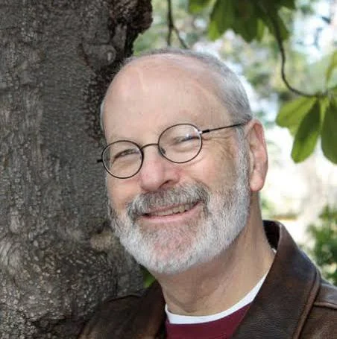
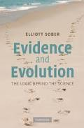
Elliott Sober
1948-
Evrimsel biyolojinin kavramsal temelleri ve parsimoni üzerindeki çalışmaları ile tanınır.
Grup seçimi biyoloji teorisine önemli katkıları vardır.

